Slide 1










Slide 2





Buổi sáng
Biển giấu mặt trời
Sáng ra mới thả
Quả cầu bằng lửa
Bay lên sóng xanh.
Cỏ non sương đêm
Trổ đầy lưỡi mác
Nắng như sợi mềm
Xâu từng chuỗi ngọc.
Trời như lồng bàn
Úp lên đống lúa
Nhốt cả bầy chim
Đang còn mê ngủ.
Đất vươn vai thở
Thành khói la đà
Trời hừng bếp lửa
Xóm làng hiện ra.
(Lam Giang)

Slide 3


Luyện từ khó
sóng xanh
sóng xanh

Slide 4
Luyện từ khó
sóng xanh
la đà
la đà

Slide 5
Luyện từ khó
sóng xanh
la đà
xà xuống
xà xuống

Slide 6

Tiêu chí đánh giá
01
Sai không quá 5 lỗi
Chữ viết rõ ràng, sạch đẹp
02
Trình bày đúng hình thức
03

Slide 7
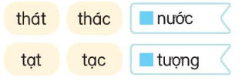
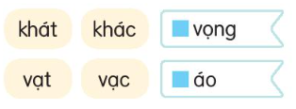

b. Chọn tiếng phù hợp với mỗi chỗ trống

Slide 8

Về nhà:
Chia sẻ với người thân các thông tin trong bài đọc Bầu trời

